Slide 1
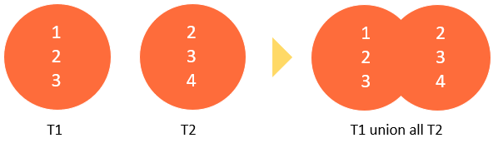
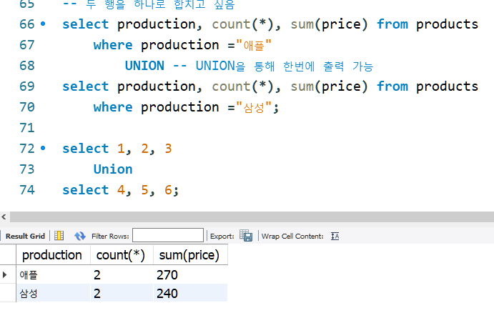
UNION-1
- 여러 개의 쿼리에서 반환되는 결과를 통합해줌
- UNION을 사용하려면 다음 조건을 만족해야 함
① 모든 SELECT 구문에서 나타나는 컬럼의 수와 순서는
같아야 함
② 컬럼의 데이터 타입은 같거나 호환 가능
- UNION은 행을 합치고, JOIN은 열을 합친다고 생각하면 됨
- 기본적으로 행의 중복을 제거해줌

Slide 2
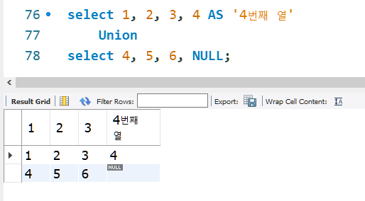
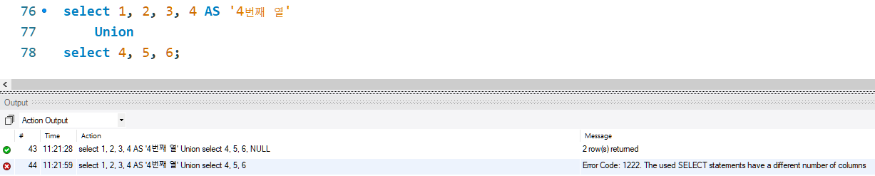
UNION-2
- 컬럼 수가 맞지 않을 경우 에러 발생
- NULL 값을 주어서 맞추는 것은 상관없음

Slide 3
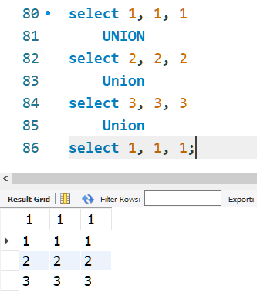
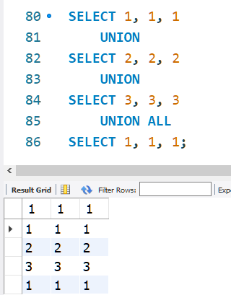
UNION-3
- 기본적으로 행의 중복을 허용하지 않음
- 중복된 행을 입력 시 알아서 제거해줌
- 만약 중복을 넣고 싶다면 UNION ALL을 사용하여 입력 가능
중복 제거됨
중복 가능

Slide 4
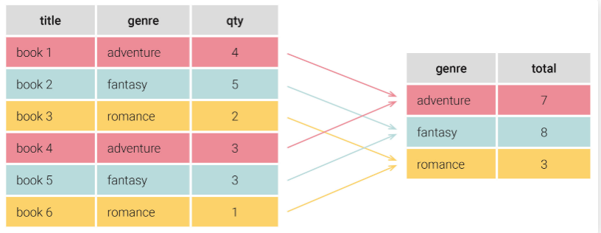
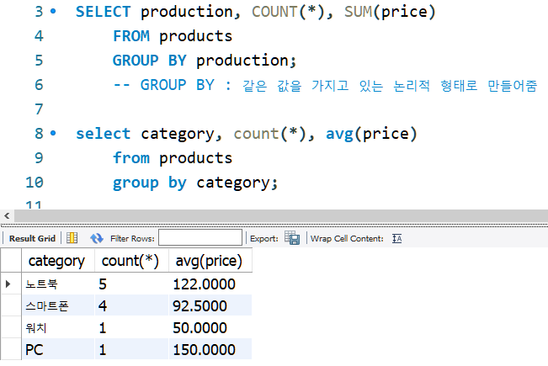
GROUP BY
- 같은 값을 가진 행끼리 하나의 그룹으로 뭉쳐줌
- 예시처럼 특정한 그룹(ex. Category)으로 묶어서 조회 가능

Slide 5
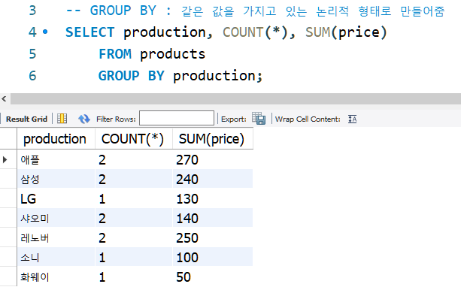
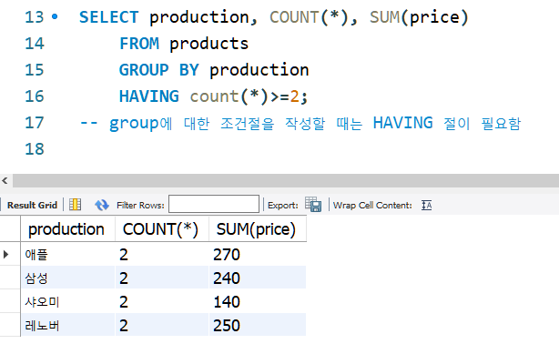
HAVING
- 특정한 그룹으로 묶어준 이후에 해당 그룹에서 조건문을
걸 수 있음
- 이때는 HAVING 연산자를 사용하여 특정한 조건을 만들 수
있음
- WHERE은 그룹 짓기 전, HAVING은 그룹 짓고 나서 조건이
적용됨
HAVING을 통해 조건 추가

Slide 6
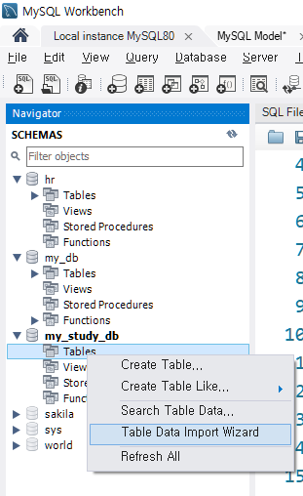
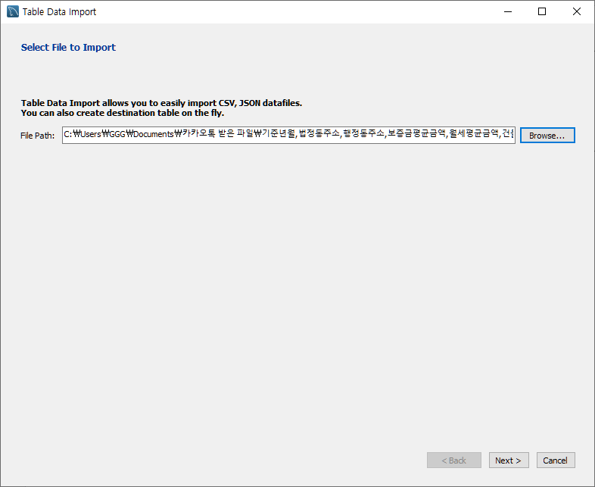
CSV 파일 업로드하기-1
- Tables 우클릭 후 Import Wizard 클릭
- Browse를 통해 찾은 후 NEXT 클릭

Slide 7
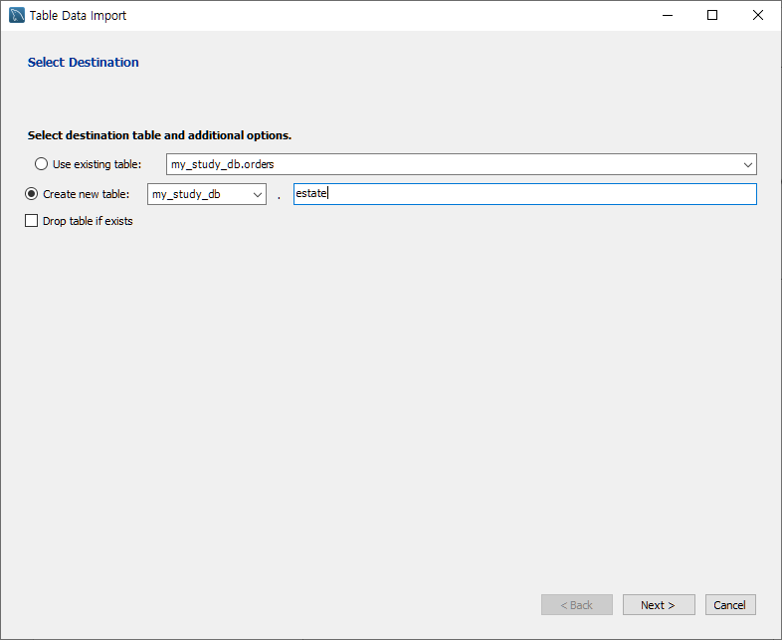
CSV 파일 업로드하기-2
- 기존 테이블에 추가할지 새로운 테이블을 만들지 선택
- 여기서는 ‘estate’라는 새로운 테이블로 만들기
- 테이블 명 입력 후 NEXT 클릭
새로운 테이블 이름 입력

Slide 8
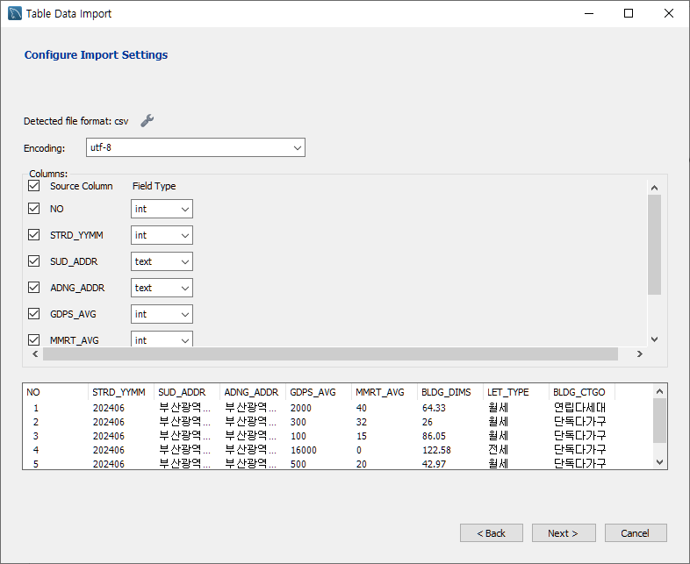
CSV 파일 업로드하기-3
- CSV 파일에 있는 컬럼들을 읽어와 적절한 타입으로 지정해줌
- 자동으로 적용되기 때문에 UTF-8인 것만 확인 후 NEXT 클릭

Slide 9
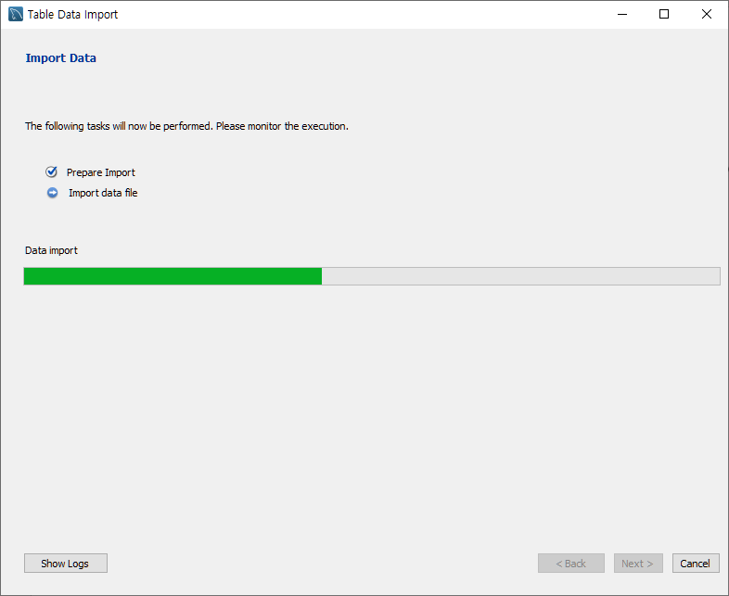
CSV 파일 업로드하기-4
- 최종적으로 NEXT를 클릭하면 완료

Slide 10
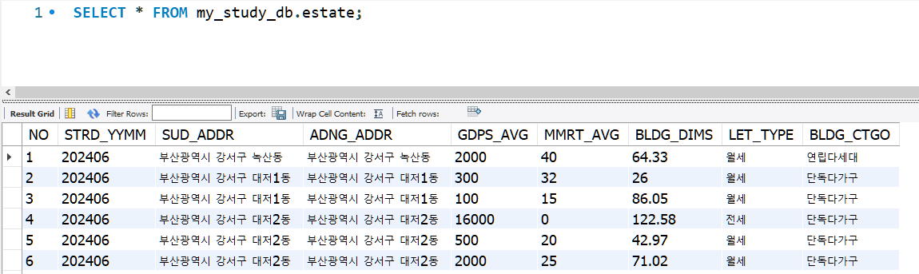
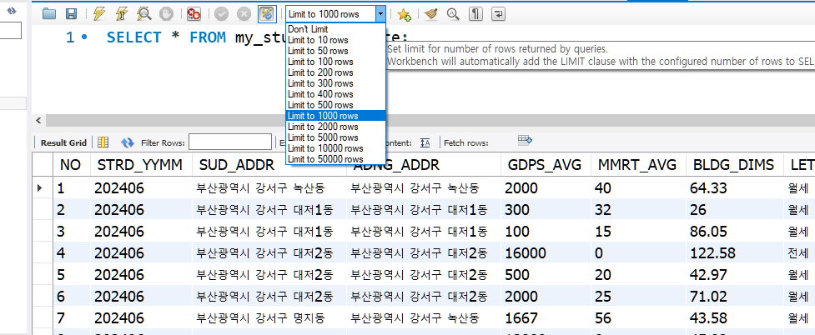
CSV 파일 업로드하기-5
- SELECT를 통해 IMPORT된 것을 확인 가능
- 기본적으로 1000개 행만 나오고 있지만 개수 조절 가능
출력 값 개수를 조절 가능

Slide 11
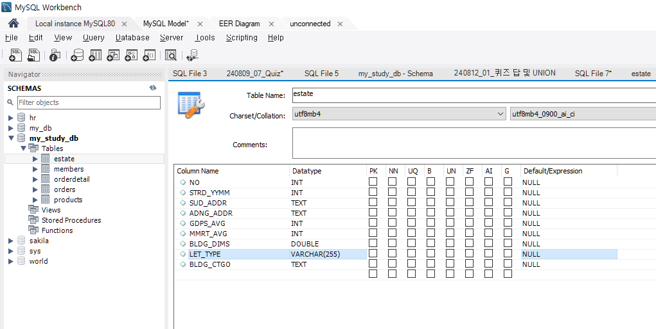
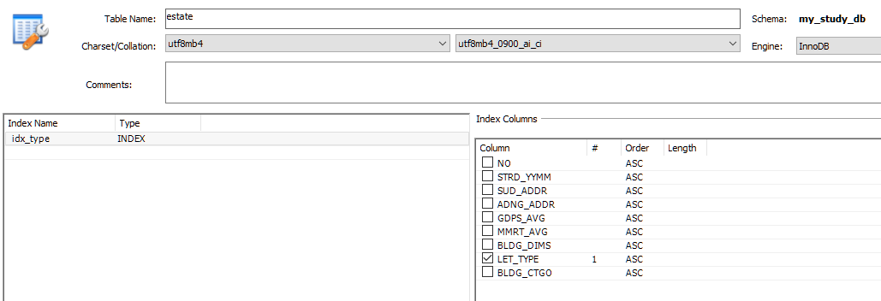
테이블 수정(다운받은 CSV 파일 테이블)-1
- index 탭에서 index를 결정해줄 수 있음
- 전/월세를 index로 결정해주기 위해 먼저 LET_TYPE를
TEXT 에서 VARCHAR(255)로 변경
- 이후 INDEX 탭에 다시 들어가서 Index Name을 정해준 뒤
Type은 INDEX 클릭
- LET_TYPE 컬럼을 클릭하고 오름차순/내림차순을 결정한 뒤
APPLY 적용
컬럼 타입 결정
ASC/DESC 선택 가능

Slide 12
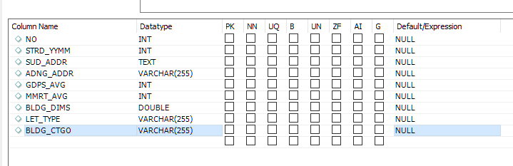
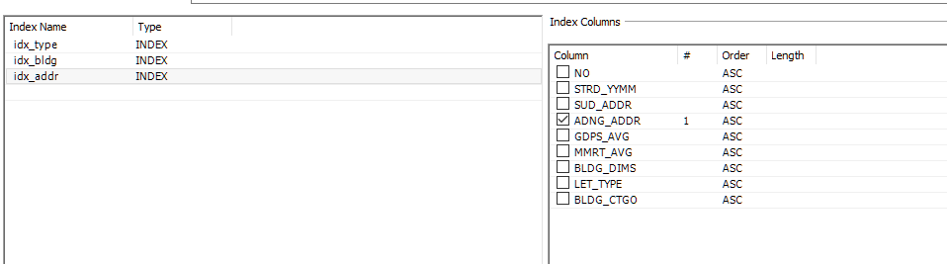
테이블 수정(다운받은 CSV 파일 테이블)-2
- ADNG_ADDR 컬럼과 BLDG_CTGO도 INDEX로 설정해줌
- 둘다 VARCHAR() 타입으로 변경 후 INDEX 탭에서 추가
및 적용

Slide 13
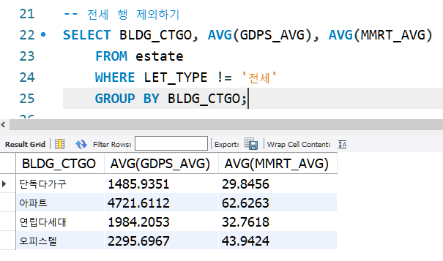
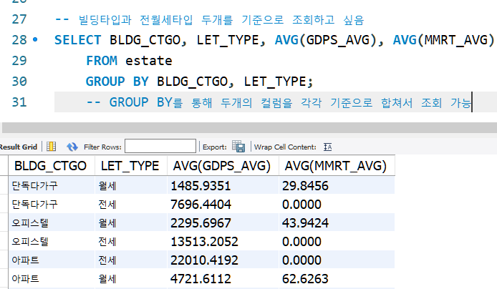
GROUP BY 활용하기-1
- WHERE 절과 GROUP BY를 활용하여 조회 가능
- GROUP BY에 여러 컬럼을 넣을 경우, 각 컬럼 별로 나눠서
합친 후 결과를 확인할 수 있음

Slide 14
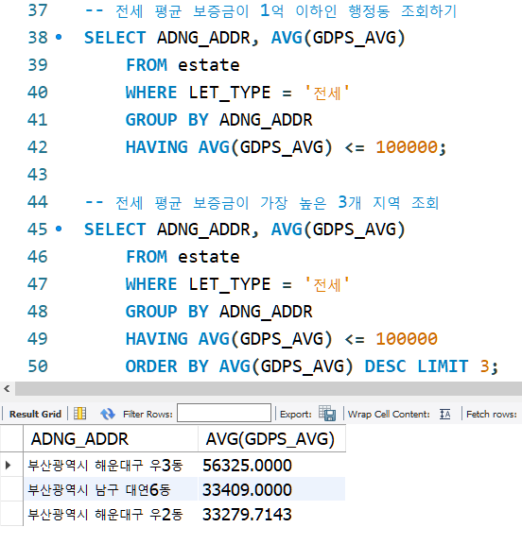
GROUP BY 활용하기-2
- 각 조건에 맞게 WHERE 절과 HAVING 절을 잘 구분해야함

Slide 15
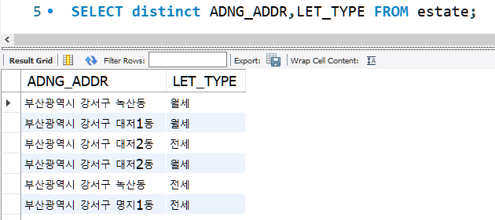
부동산 TABLE 다루기
- 각 조건에 맞게 WHERE 절과 HAVING 절을 잘 구분해야함

Slide 16
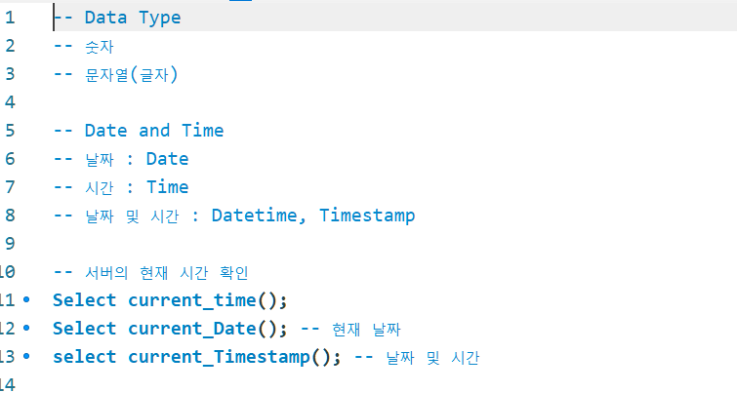
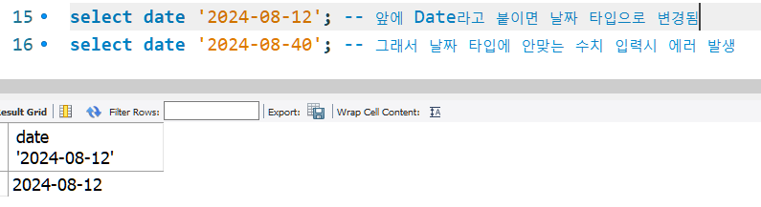
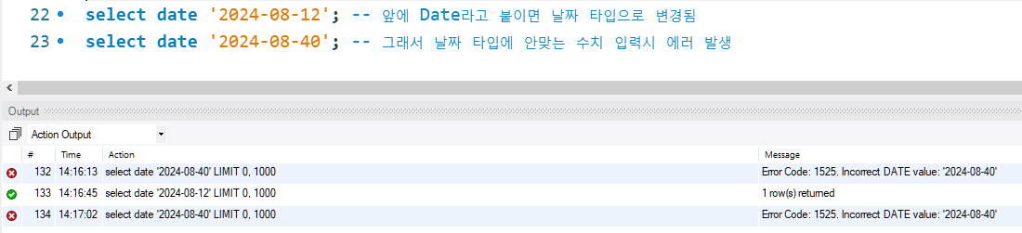
Data Type
- 시스템과 프로그래밍 언어에서 실수, 소수, 자료형 등의 여러
데이터를 식별하는 타입
- 크게 숫자, 문자, 날짜, 이진 타입 4가지가 존재
- 앞에 날짜나 시간 타입을 붙이면 뒤의 문자열 타입이 변경

Slide 17
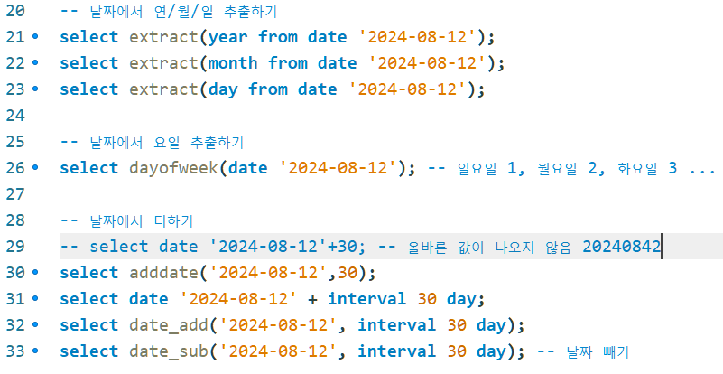
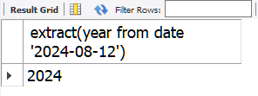
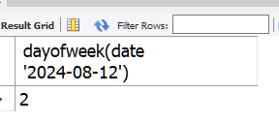
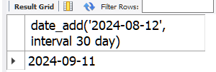
날짜에서 연/월/일 조회하기
- extract() 함수를 이용하여 연/월/일 조회 가능
날짜에서 연/월/일 조회하기
- dayofweek() 함수를 통해 요일 조회(일요일 1, 월요일 2…)
날짜를 더하기
- 단순히 더하기는 이상한 값이 나옴
- 함수를 사용해서 날짜 더해주기
https://dev.mysql.com/doc/refman/8.4/en/date-and-time-functions.html
여기서 다양한 함수들 확인 가능
날짜에서 연도 조회
날짜에서 요일 조회
날짜 더하기

Slide 18
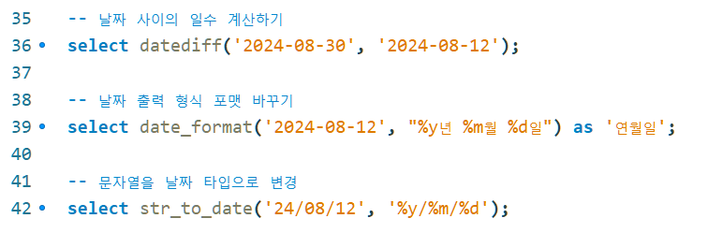



날짜에서 일수 계산하기
- datediff()함수를 통해 계산
날짜 출력 포맷 바꾸기
date_format()를 통해 내가 원하는 포맷으로 변경 가능
문자열을 날짜 타입으로 변경
- 해당 문자열에서 날짜를 가져와서 날짜 타입을 출력
날짜 사이의 일수 계산
날짜 출력 포맷 바꾸기
문자열을 날짜 타입으로 변경

Slide 19
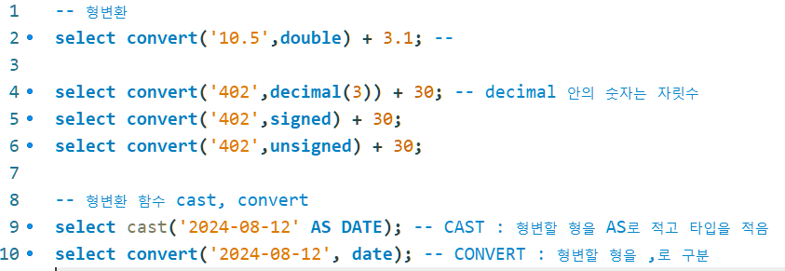
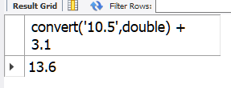
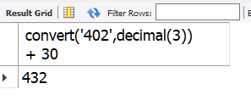
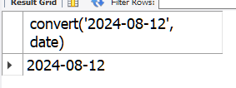
형변환
- 기본적으로 SQL에서는 형변환을 해주지만 명시적으로
표기하는 것이 사용자에게 더 좋음
- CONVERT() 함수를 통해 형을 명확하게 표기하거나, 실제로
타입을 변경하여 사용하는 것도 가능
- CAST() 함수로도 형변환 가능
명시적 형변환
자릿수를 표기한 형변환
문자열을 date 타입으로 변환

Slide 20
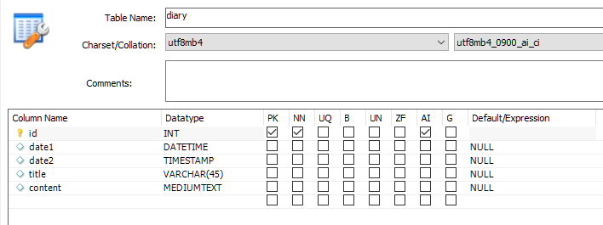
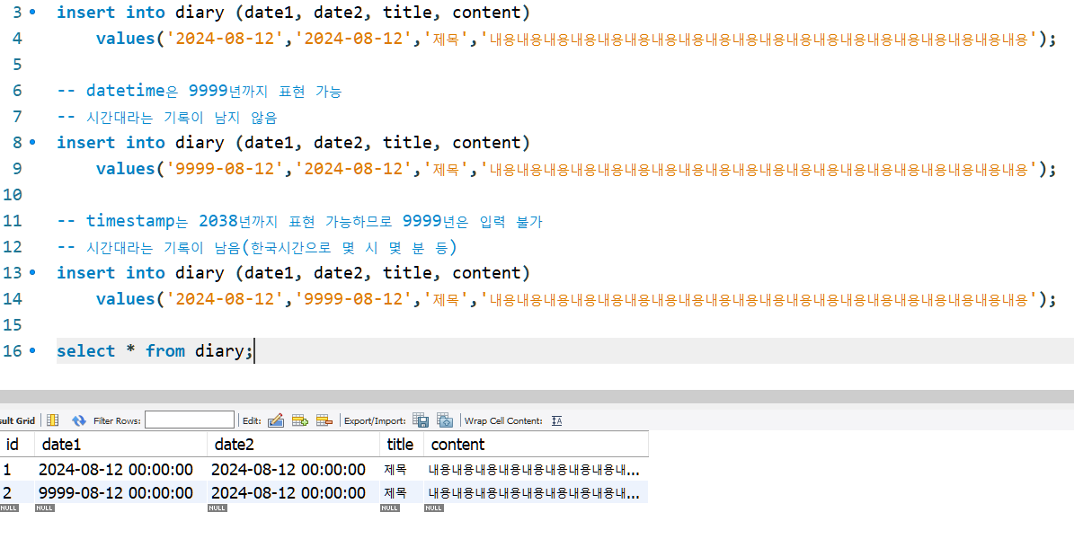
새로운 테이블 생성
- Diary Table 생성
- 형식은 왼쪽 그림처럼 만들어줌
- DATETIME 과 TIMESTAMP는 기본적으로 비슷한 결과를
보여주지만 최대로 표현할 수 있는 연도가 다름
- DATETIME이 더 높은 연도를 표기할 수 있지만 시간대를
저장하지 않음

Slide 21
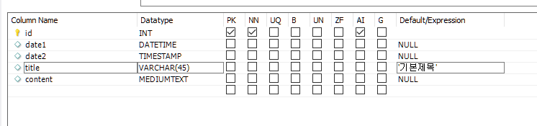
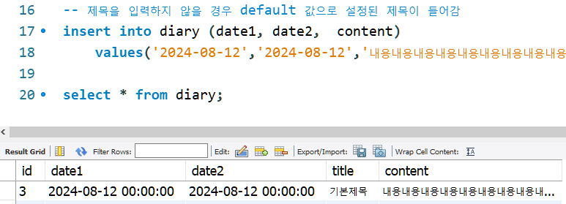
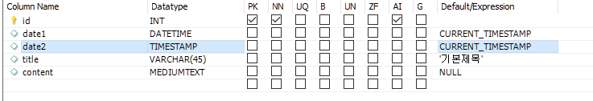
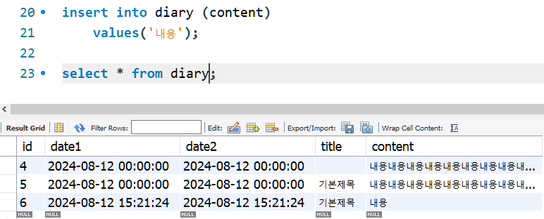
테이블 다루기-1
- Diary Table 의 title 디폴트 값 수정
- 삽입할 때 제목이 없을 시 디폴트 값으로 저장됨
- 시간 데이터 타입에도 디폴트 값을 CURRENT_TIMESTAMP로
수정하면 저장할 당시의 시간이 저장됨

Slide 22
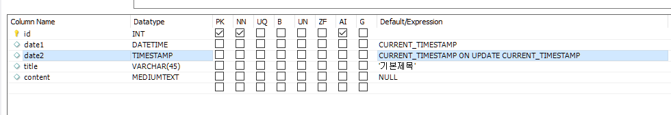
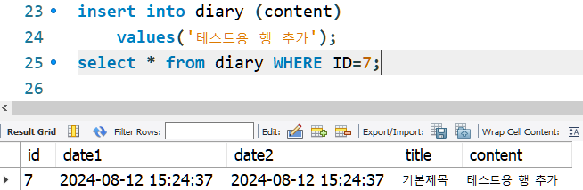
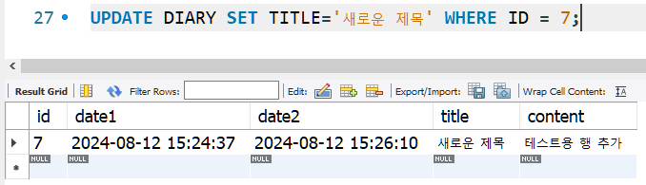
테이블 다루기-2
- DATE2를 CURRENT_TIMESTAMP ON UPDATE
CURRENT_TIMESTAMP로 수정
- 삽입할 때의 시간이 기본적으로 저장되어 있으나, 만약
UPDATE를 통해 수정이 일어날 경우, DATE2는 수정이
일어난 시간을 저장하고 있음

Slide 23
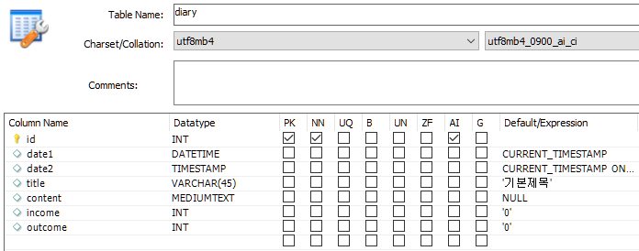
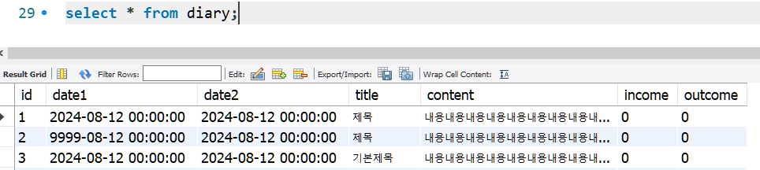
테이블 다루기-3
- income 컬럼과 outcome 컬럼을 새로 생성
- 이때 디폴트 값을 0으로 설정해줌
- 그리고 적용하면 이미 생성되어 있던 다른 행들도
자동으로 income, outcome의 디폴트값인 0을 저장하고 있음

Slide 24
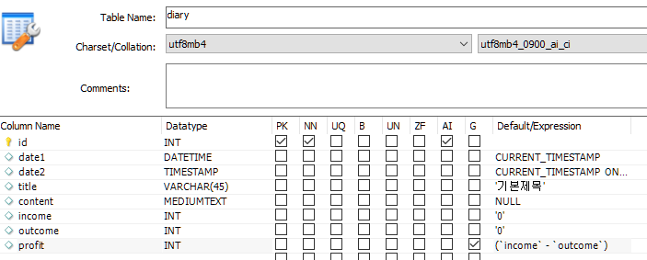
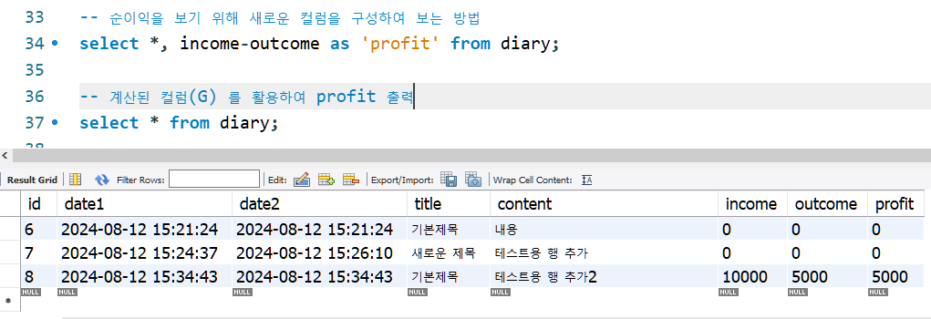
테이블 다루기-4
- 새로운 컬럼을 생성하며 G 체크박스를 클릭할 수 있음
- 이를 계산된 컬럼이라고 하여, 값을 갖고 있는게 아닌
특정한 표현을 통해 값을 계산하는 컬럼

Slide 25

여러 행 집어 넣기
- 다른 테이블에 있는 내용을 한번에 넣을 수 있음
- insert into table 뒤에 select로 테이블을 조회하여 삽입 가능

